Slide 1
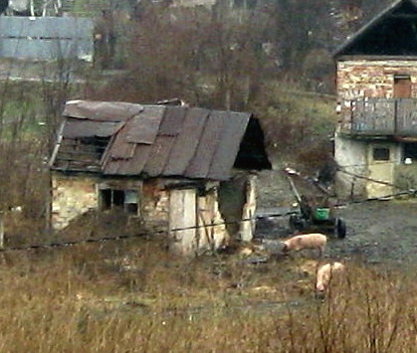
 | Fürdőszoba | WC | Víz bevezetve
Magyar háztartások | 90% | 91% | 90%
Cigány háztartások | 61% | 54% | 73%
Szegregált cigány háztartások | 37% | 31% | 50%

Slide 2
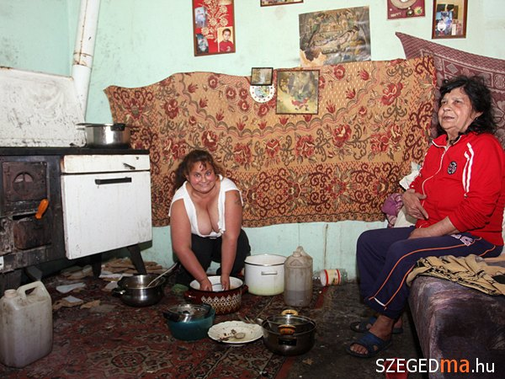
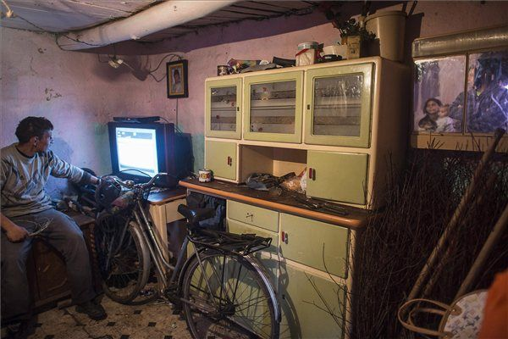

Slide 3
1989 után
1990’ újabb„szocpol” program, ismét visszaélésekkel
Különböző telepfelszámolási programok
Kevés bérlakás és még kevesebb szociális bérlakás Magyarországon
Miskolc: 19 szegregátum, Lyukó völgy 3000 ember/ „fészekrakó”, komplex telep program, Számozott utcák

